Slide 1

Caddy’Hop
Revolutionnez vos courses
Equipe O : Bin Sabari Shafiq Daniel, Boudab Jonathan, Chalté Thomas
Notes:
Thomas intro

Slide 2

Contexte
Notre solution
Tâche rébarbative et répétitive
Une première solution : « Les drives »
Mettre en place un outils simple pour aider a faire ses courses
Une autre solution : « Les caisses automatiques »
Notes:
Thomas intro

Slide 3
Contexte
Application
Site web
Gestion listes de courses
Gestion des listes de courses
Impression listes de courses
Placement communautaire
Placement des articles
Impression d’itinéraire
Gestion des articles
Prévisualisation d’itinéraires
Scanner un article pour obtenir des informations
Itinéraire intelligent
Notes:
Shafiq app / jonathan site web

Slide 4
Contexte
Application
Site web
Gestion listes de courses
Gestion des listes de courses
Impression listes de courses
Placement communautaire
Placement des articles
Impression d’itinéraire
Gestion des articles
Prévisualisation d’itinéraires
Scanner un article pour obtenir des informations
Itinéraire intelligent
Notes:
Thomas sur la redirection du projet

Slide 5
Contexte
Application
Site web
Gestion listes de courses
Gestion des listes de courses
Impression listes de courses
Placement des articles automatique
Aide aux choix optimaux des magasins
Scan’Libre & Paiement rapide
Magasins
( Itinéraire intelligent optimisé pour un gain de temps )
Distance
Prix
Articles
Notes:
Shafiq app / jonathan site web

Slide 6



Technologies
K.O
OK
Communication :
Protocole -> TCP/IP
Format -> JSON
Notes:
shafiq

Slide 7
Technologies
OK
OK
Communication :
Protocole -> HTTP
Format -> JSON
Notes:
shafiq

Slide 8
Site web
Creation d’une liste de courses
Modifications de la liste
Recherche d’article
Ajout d’articles a la liste
Modifications quantites
Notes:
jonthan

Slide 9
Site web
Gestion des resultats
Choix distance et liste
Affichage des informations
Mon magasin
Articles non disponibles
Nombre d’articles disponibles
Prix de la facture
Notes:
Jonathan

Slide 10
Application
Creation d’une liste de courses
Modifications de la liste
Recherche d’article
Ajout d’articles a la liste
Modifications quantites
Notes:
shafiq

Slide 11
Application
Scan’libre
Check un article en le scannant
Modifier la liste de courses en fonction des articles scannes
Affichage d’un QR code pour payer
Payer directement sur l’application
Notes:
shafiq

Slide 12
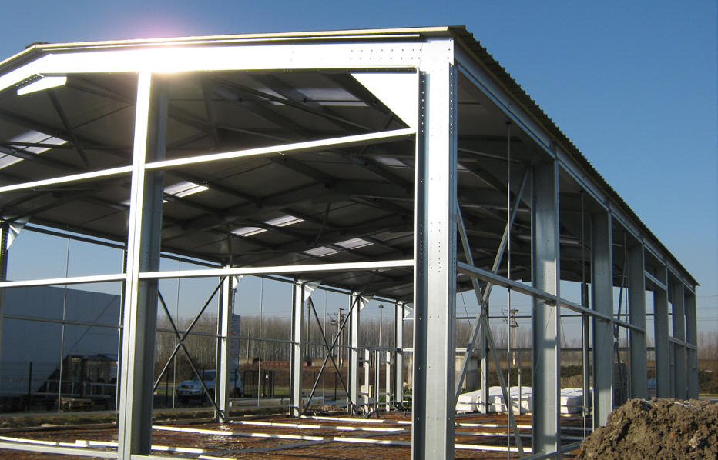
Itineraire intelligent
Structure metallique des magasins
Pas de gps
Pas de donnees cellulaires
Pas d’acces a leur point wifi
Notes:
jonathan

Slide 13
Itineraire intelligent
La solution :
Open street map
Indoor Atlas
Placement des articles
OK
OK
Localisation precise
KO
Notes:
thomas

Slide 14
Itineraire intelligent
La solution :
Indoor Atlas
Comment ca marche ?
Notes:
thomas

Slide 15
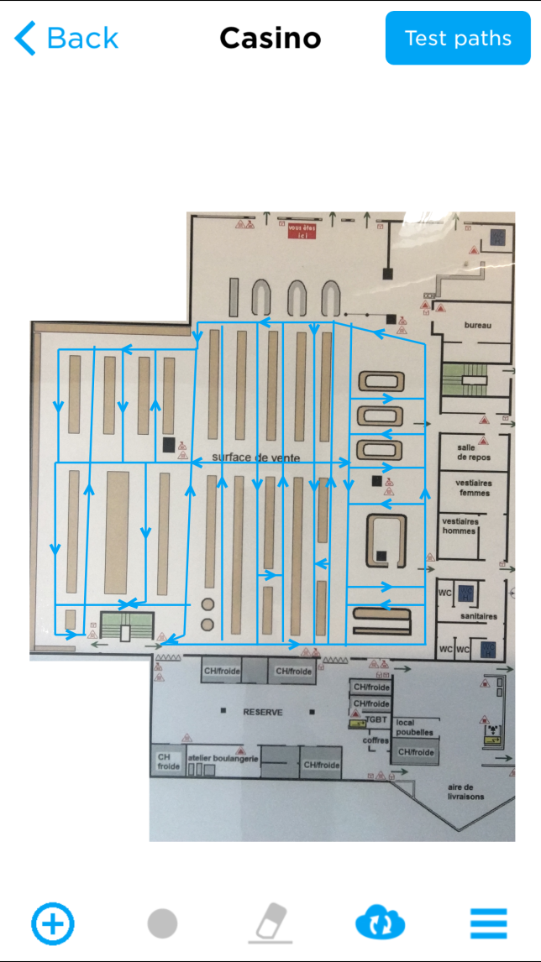
Itineraire intelligent
Cartographie de la structure au niveau magnetique
Notes:
jonathan

Slide 16
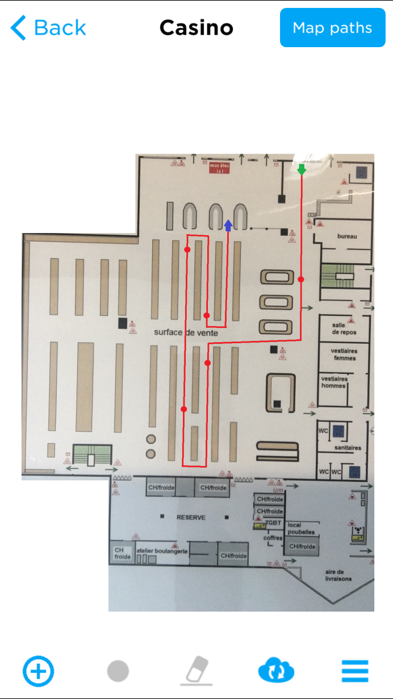
Itineraire intelligent
Generation d’un itineraire intelligent en fonction d’une liste de courses
Liste de courses :
- Fromage de chèvre
- Frites surgelés
- Pizza
- Piles LR6
- Noix de pétoncles
Notes:
thomas

Slide 17

Merci de votre attention
Avez-vous des questions ?
Notes:
thomas

